Slide 1

クラブのコア・リーダーに求められるリーダーシップ
国際ロータリー第2510地区
「地区会員増強セミナー」
2022.7.16 江別市民会館
国際ロータリー第2840地区パストガバナー 田中 久夫 （高崎RC）

Slide 2
リーダーが理解すべきこととは？
●「３人の石工」の話： ３人の石工に何をしているかを尋ねると？
① 「生活のために仕事をしている」
② 「石切りの最高の仕事をしている」
③ 「教会を建てている」
●貴方がクラブ･リーダーである場合、この話を自分に置き換えると…
① リーダーとしての役割を果たしている…
② リーダーになって好きなことが出来て楽しい…
③ クラブの将来のためにリーダーをしている… となります。

Slide 3
Ｐ・ドラッカー著 『マネジメント』 から…
この質問は、「何のためにその仕事をしているのか」という
モノの本質を捉えているかを試しているものです…
① と ② は、自分のことが優先している人です。
③ は、マネジメントの出来る人（クラブの現状を理解している人）です。
・「何のためにその仕事をしているのか？」 という「本質」を理解している
↓
・「リーダーはどう行動すべきなのか？」 という「目的」を理解している
↓
・リーダーとしての「評価」は後から付いてくる

Slide 4
モノゴトを深く知るには…
中国の思想家 孔子 『論語』 ： 「知好楽」の教え
「子曰く、之れを知る者は之れを好む者に如かず、
之れを好む者は、之れを楽しむ者に如かず」
（原文）「知之者、不如好之者 好之者、不如楽之者」
知ること ＜ 好きになること ＜ 楽しむこと が大切です。

Slide 5
先覚者のいう「リーダーの器量」とは？
日本を代表する思想家・哲学者 安岡正篤（まさひろ）著
『経世瑣言（けいせいさげん）』（1933年）から…
リーダーの条件3つ
１ バイタリティ（情熱を持て）
２ 楽天性（暗いのはダメ）
３ 自己修練（毎日頑張れ）

Slide 6
そのために必要なこと…
１ 古今のすぐれた人物に学ぶこと → 「愛読書」を持て＊
２ あらゆる人生の経験を嘗め尽くすこと
＊『ロータリークラブに入ろう！』（田中久夫著・幻冬舎）が最適！

Slide 7
若きロータリアン達から聞いた「クラブ会長の十訓」とは？
１ 信任力 → 「大概（テゲ）」の器量
２ 余裕力 → 生きていくコトへの覚悟、ケ・セラ・セラの思考
３ 柔軟力 → 頑固・偏屈からの離脱
４ 知名度 → 組織の外側からの認知度
５ 健康と性格明朗

Slide 8
６ 清廉性 → 一部のグループの傀儡になるな
７ 高潔性 → 政治や駆け引きは無用
８ 自主性・自立性・自律性 → ご意見番（シニア）の小言を聞くな
９ 包容力 → 牛久保ＰＧの思い出
１０ 先進（革新）性 → 何か新しいコトをやってくれそうだ、期待感

Slide 9
“女性雑誌anan”にいう「尊敬されるリーダー」の条件は・・
１ 人間的魅力、明るい、他人の悪口を言わない
２ 元気、精神的にタフ、決して諦めない
３ 目配りが利く、頭の回転がすこぶる良い
４ 同性の友達が多い、その連中が皆ステキ
５ 異性にモテル（色気がある）
６ オーラ（自信）がある
７ 自利を求めない、人情がある（優しい）
こういう人物になりたい・・

Slide 10
反対に、「嫌われるリーダー」とは・・
●ブスの２５箇条（他人から嫌われる人とは・・）
１ 笑顔がない ２ お礼を言わない
３ おいしいと言わない ４ 精気がない
５ 自信がない ６ グチをこぼす
７ 希望や信念がない ８ いつも周囲が悪いと思っている
９ 自分がブスであることを知らない １０ 声が小さくいじけている
１１ 何でもないことにキズつく １２ 他人に嫉妬する
１３ 目が輝いていない １４ 責任転嫁がうまい
１５ いつも口がへの字の形をしている １６ 他人を恨む
１７ 悲観的に物事を考える １８ 問題意識を持っていない
１９ 他人に尽くさない ２０ 他人を信じない
２１ 人生においても仕事においても意欲がない ２２ 謙虚さがなく傲慢である
２３ 人のｱﾄﾞﾊﾞｲｽや忠告を受け入れない ２４ 自分が最も正しいと信じている
２５ 存在自体が周囲を暗くする

Slide 11
クラブを成功に導くために必要な４要素・・
1 「仕事力」・・・業務遂行能力： 自分の強み、他者との差別化を知っていること
2 「人間力」・・・人間的魅力、明朗： 営業力、他者を味方に出来ること
3 「経験値」・・・仕事の経験量、困難克服、成功経験、失敗経験： 時間に比例する部分
4 「夢」 ・・・・・強く願うこと、諦めないこと： 成功してきた人の共通項（「成功哲学」：N.ヒル著）
この４つに目途が立ったときこそがリーダーになるタイミングです。

Slide 12
一方、多くの「問題リーダー」には共通点がある…
「問題リーダー」が抱える４つの共通点とは、
１ シニア会員の顔色を窺い、従っていれば安全だと、改革から逃げていること
・・目標がない、 計画がない、 実行がない、 時間の浪費
→ 誰もついてこない、 協力者を捜すのに一苦労
・・誰からの意見も聞く必要はない、 独裁者で結構
→ 評価は後日に任せよう

Slide 13
２ せっかく入ってきた新会員へのフォローが不足していること、
ロータリーへの理解浸透（教育）について前向きに取り組んでいないこと
・・誰かがやるだろ、俺もよく知らないし、そのうち解るさ
→ リーダー失格
・・「会長の日・会長卓話」を大事にしていない、 人前で話すのが苦手
・・モノ（物）よりコト（事）が大切 を知ろう
（物そのものの価値 ＜ 物を得ることによって体験できる事）
・・新会員の退会は、周りのターゲット層をガッポリ喪失すること

Slide 14
高崎クラブ・田中が行った新会員を迎える「例会」等の工夫
１ 例会場での着席場所を毎回「抽選」にした： シニア会員からの反発が起きた
２ 点鐘前に30秒間の「握手タイム」を設けた： 新会員・女性会員が喜んだ
３ 他クラブとの夜間例会を積極的に開催した： 若手会員が自クラブの自慢をしていた
４ クラブを超えて集うグループ（飲み会）を作った： 会員を選別してブランド化した
ⅰ クラブは違ってもロータリアンであることの誇りが若手会員に芽生えた
ⅱ 入りたいけど入れないという焦燥感が生まれ、ロータリーへの知好楽が広まった
５ 若手会員をメークに連れていった： メーク・ツアーを定着させた
６ 新会員こそ役職に就けた： 本人とクラブの将来を考えた
７ 若手会員を地区に積極的に出向させた： 若手の地区デビューを促した

Slide 15
３ その年度のクラブ・リーダーにヤル気がない
・・無理せず、１年を無事・無難にやり過ごせればいいさ
・・会員増強なんて子供のやることだ（ただ出来ないだけ…）
・・クラブは俺が居る間だけ楽しければいい、あとは知ったこっちゃあない
・・誰か知らないヤツが入ってきたら、この楽しい和・輪を乱すかも知れない
→ だから会員増強活動はしない

Slide 16
質問： 会員を“クラブ”に引き寄せ、定着させるには ・・
回答： 会員に“段階的な欲求”を実現させること ・・ （マズロー法則の応用）
 | 自分らしく（自己実現欲求） | → | クラブ内の地位 （目標を叶えたい）
 | 特別でいたい（承認欲求） | → | クラブ内の友情 （仲間に認められたい）
 | 歓迎されたい（社会的欲求） | → | クラブに所属 （どこかに所属したい）
 | 安全に暮らしたい（安全欲求） | → | 日常生活 （普通の生活がしたい）
 | 食べたい・休みたい（生理的欲求）

Slide 17
４ 若手・女性を入れようという気持ちがない
・・クラブに魅力がない、新しい人を惹き付ける魅力に乏しい
・・何故、うちのクラブには若手が入ってこないんだろう？
→ その原因は？ 解っているなら行動に！
・・何故、うちのクラブには女性が入ってこないんだろう？
→ その原因は？ 解っているなら行動に！
↓
答えは分かっているはずです。行動するのが恐いだけです。
誰に遠慮しているのですか？ 障壁は排除しないと発展できません…

Slide 18
RIにおけるDEIの主張・・
Rotary Diversity, Equity, and Inclusion Policy Statement
（ﾛｰﾀﾘｰの多様性、公平性、解放性の方針）
・2018年10月 理事会会合決定31号 同方針の研究、RI理事会に推奨
・2019年 1月 RI理事会 同方針を承認
・2020年 6月 RI理事会 同方針への取り組みを強化（分科会設置）
・最近では、「多様性、公平さ、インクリュージョン」と訳しています。

Slide 19
Diversity, Equity, Inclusion とは？
持続可能な良い変化を生むために、人々が手を取り合って行動する
（together, we）世界を創ろうと努力する世界的なネットワークとして、
ロータリーは多様性を尊重し、年齢、民族性、人種、肌の色、能力、宗
教、性的志向、性同一性などに拘わらず、どんなバックグランドの
人々の貢献も称えます。
ロータリーは、過小評価されたグループの人々がそのメンバーや指導
者として参加できるより多くの機会を持てるような文化、すなわち多様
的で、平等で、包容力のある文化を醸成します。

Slide 20
Diversity, Equity, Inclusion の意味
さらに付け加えると…
Diversityとは
Equityとは
Equality（イコール・平等）との違い
Inclusionとは

Slide 21
日本のロータリーが置かれている現状は？
ここ5年間の会員数の推移をひも解くと…

Slide 22
5年度前(2017-2018年度) 日本の全３４地区の会員数の推移・・
増加地区 １９ 増加会員数 ＋ ５１８人
減少地区 １３ 減少会員数 － ３６７人
±０地区 ２
計 ３４ 純増会員数 ＋ １５１人（１地区平均 ４.４人増）
会員数 年度当初 87,936人 → 年度末 88,087人
（国内 2,267クラブ（平均 38.8人））

Slide 23
4年度前(2018-2019年度) 日本の全３４地区の会員数の推移・・
増加地区 １１ 増加会員数 ＋ ２７７人
減少地区 ２３ 減少会員数 － ５４４人
±０地区 ０
計 ３４ 純増会員数 － ２５７人（１地区平均 ７.５人減）
会員数 年度当初 88,087人 → 年度末 87,799人
（国内 2,254クラブ（平均 38.9人））

Slide 24
3年度前(2019-2020年度) 日本の全３４地区の会員数の推移・・
増加地区 ２ 増加会員数 ＋ ４３人
減少地区 ３２ 減少会員数 － ２３３２人
±０地区 ０
計 ３４ 純増会員数 － ２２８９人（１地区平均 ６７.３人減）
会員数 年度当初 87,799人 → 年度末 85,510人
（国内 2,247クラブ（平均 38.05人））

Slide 25
2年度前(2020-2021年度) 日本の全３４地区の会員数の推移・・
増加地区 ２ 増加会員数 ＋ ５２人
減少地区 ３２ 減少会員数 － １８５２人
±０地区 ０
計 ３４ 純増会員数 － １８００人（１地区平均 ５２.９人減）
会員数 年度当初 85,510人 → 年度末 83,658人
（国内 2,232クラブ（平均 38.31人））

Slide 26
「会員増強」の本当の目的とは？
１ 「ロータリーに入ることがどれだけ本人の為になるのか」 を
２ 「その本人自身が理解して喜んでくれること」 が大切です。
これこそが、その人への奉仕、クラブへの奉仕、地域社会への奉仕になるはずです。
↓
そのためには、自分たちがロータリーと自クラブの特徴をよく知ることです。

Slide 27
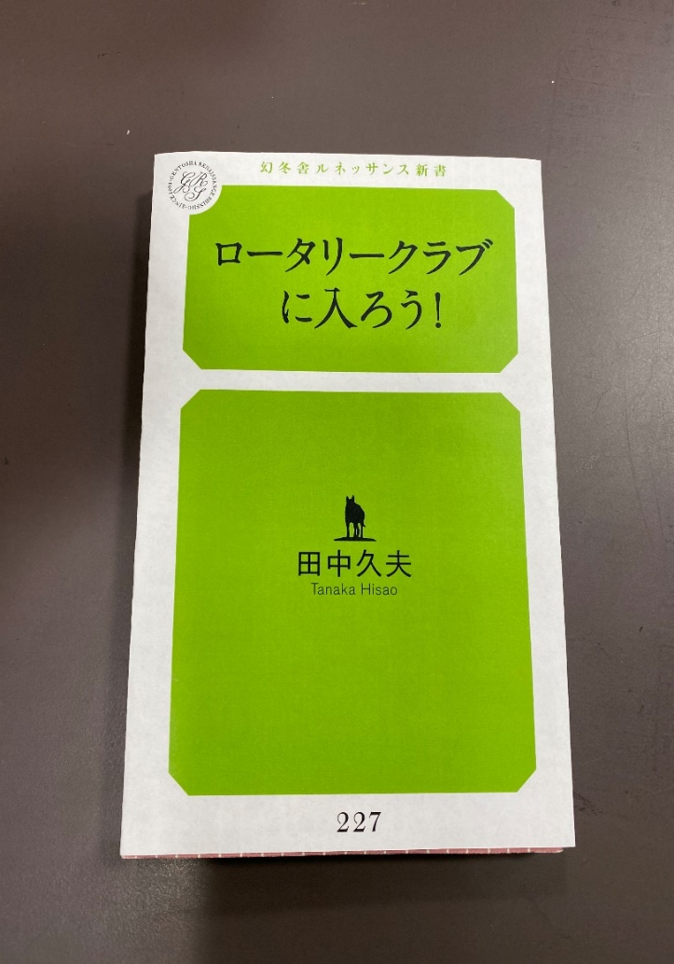
昨年６月に本を出版しました。
幻冬舎ルネッサンス新書
『ロータリークラブに入ろう！』
田中久夫著 ８８０円（税込み）
あなたの「愛読書」にして欲しい。

